Slide 1

高能水下中微子望远镜
（Baikal-HUNT）项目进展
刘成 中国科学院高能物理研究所
2026/7/16 • 广州
中国物理学会高能物理分会第12届全国会员代表大会暨学术年会

Slide 2
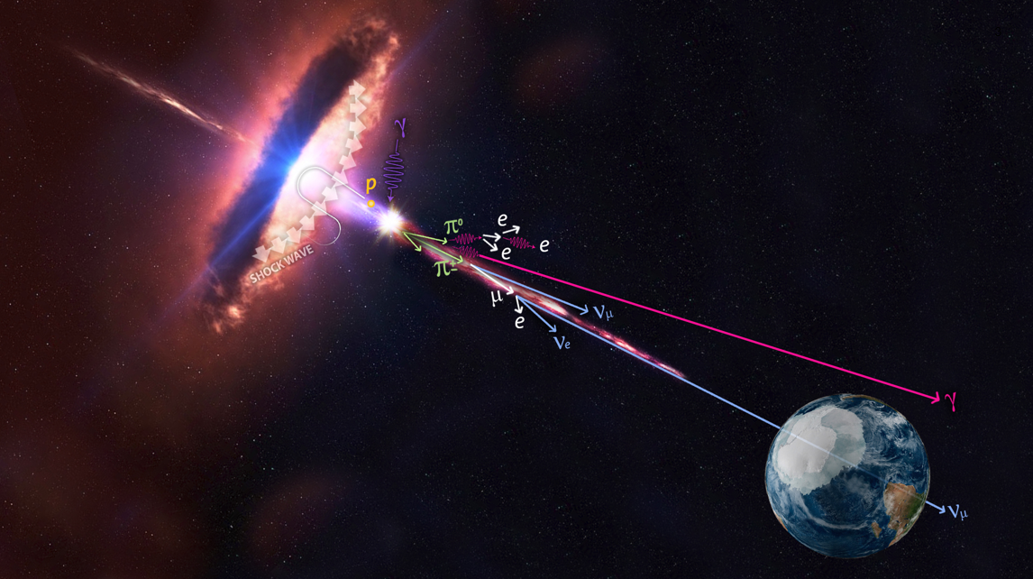
粒子天体物理领域进入多信使观测时代
了解宇宙的四种信使（探针）：
电磁波（伽马射线）：吸收
宇宙线：磁场偏转
引力波：灵敏度（~300个事件）
4. 中微子（Neutrino）
电中性，不受磁场影响，到达方向指向起源天体；
与物质作用弱，传播远，能从致密的起源天体中逃逸。

Slide 3
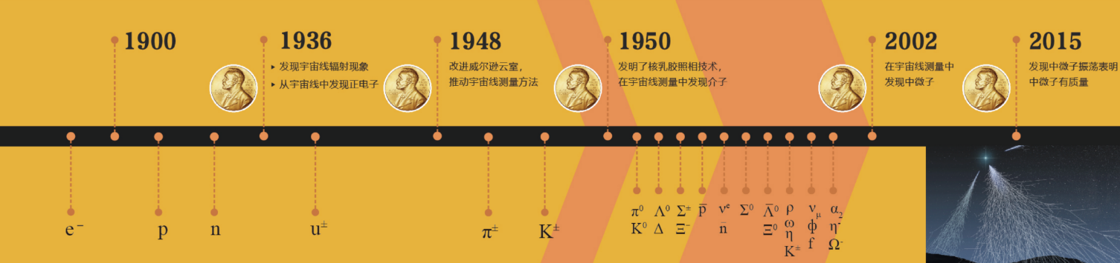
宇宙线起源是百年未解的前沿科学难题
宇宙线：是来自外太空的高能带电粒子，如氢、氦、铁等原子核，还包含少量电子。
1912年，由奥地利物理学家赫斯（Hess）发现了宇宙线。
来源至今未完整回答！
宇宙线领域的五枚诺贝尔奖
宇宙线最高能量 是人造加速器(LHC) 加速最高粒子能量的一千万倍!
拍电子伏（PeV）及其以上的宇宙线起源仍是未解之谜 。

Slide 4
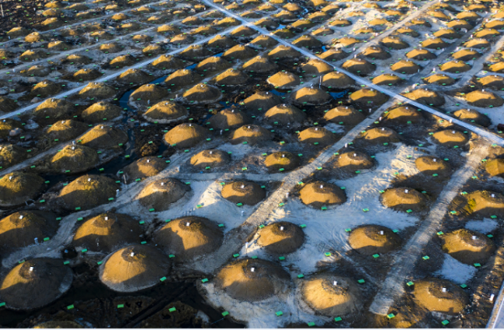
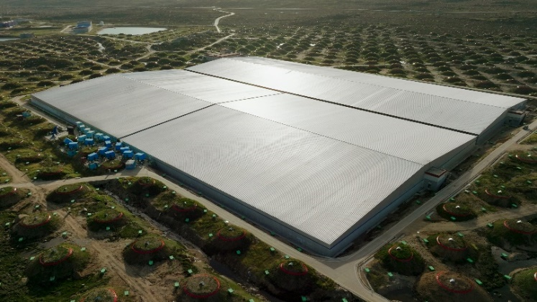
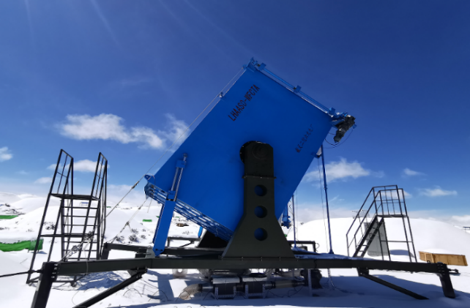
高海拔宇宙线观测站（LHAASO）
地面粒子探测器阵列(KM2A)
水切伦科夫探测器阵列
WCDA
广角切伦科夫望远镜阵列
WFCTA
电磁粒子探测器阵列
缪子探测器阵列
5216个ED
18台望远镜
3120个单元
1188个MD
最灵敏的超高能
伽马探测装置
最灵敏度的甚高能
伽马巡天望远镜
能量覆盖范围最宽的高能
宇宙线复合式立体测量系统
4
LHAASO自2021年7月全部运行！

Slide 5
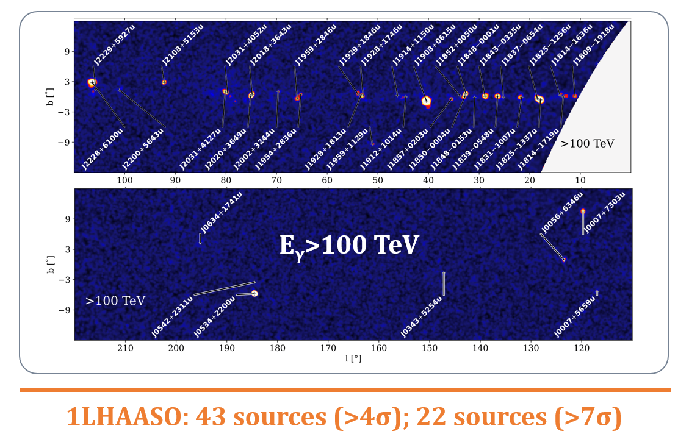


LHAASO发现银河系系内有43个超高能射线源
LHAASO Collaboration, 2024, ApJS, 271, 25.
Main process:
1st LHAASO Catalog: 43 UHE gamma ray sources (>4σ)
Eν ≈ 5%*Ep
Eγ ≈ 10%*Ep
PeV光子的两个来源：
同时测到：中微子和光子信号，则可反推指回到天体源。
彻底解决高能宇宙线的起源问题！
一、轻子起源
相对论性电子韧致辐射、
和低能光子发生的逆康普顿散射
没有中微子
二、强子起源
PeV能量宇宙线和源区物质或光子场相互作用
大量中微子

Slide 6
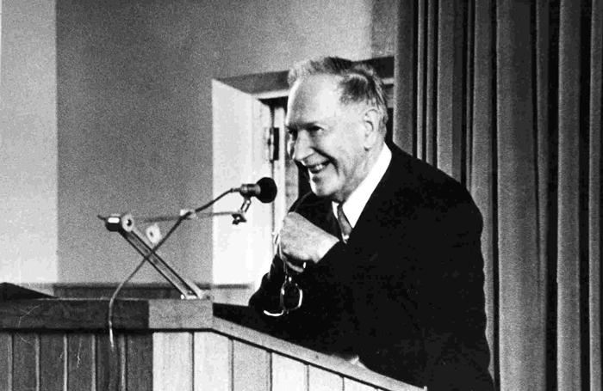
如何探测天体中微子?
与地球发生作用的概率
小于百万分之一。
>100TeV
We propose to install detectors deep in a lake or in the sea and determine the direction of charged particles with the help of Cherenkov radiation.
M.A. Markov
1960年的国际高能物理大会
中微子极难与周围物质发生相互作用
海量靶物质：立方公里级的水体或冰体！
完全黑暗环境：水下1000米
立体探测器结构：测量信号的方向和能量

Slide 7
天体中微子探索的半个世纪
项目 | 地点 | 重要时间点 | 说明
DUMAND | 夏威夷 | 1978/1996 | 技术和经费原因终止
NT200 | 贝加尔湖 | 1980/1993/1998 | 第一次原理技术验证
NESTOR | 地中海 | 1991 | 原型样机
NEMO | 地中海 | 1998 | 原型样机
AMANDA | 南极 | 1990/2000/2009 | 第一个冰下ν望远镜
ANTARES | 地中海 | 1997/2006/2018 | 第一个深海ν望远镜
美国IceCube | 南极 | 2001/2005/2010 | 第一个立方公里级规模
俄罗斯Baikal-GVD | 贝加尔湖 | 2012/2016 | 高能中微子天文
欧洲KM3NeT-ARCA | 地中海 | 2013/2019 | 高能中微子天文
欧洲KM3NeT-ORCA | 地中海 | 2014/2017 | 中微子内禀性
正在运行
建设中

Slide 8
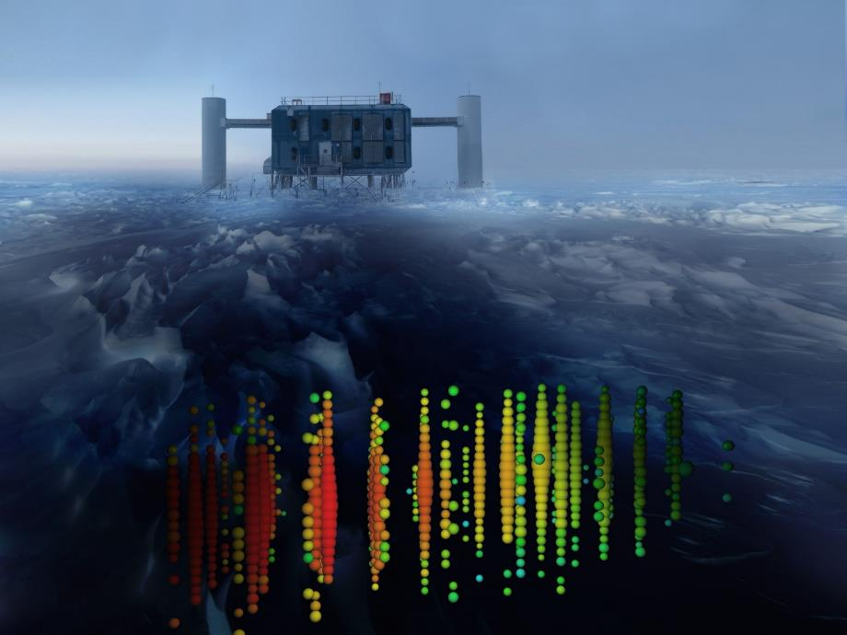
现状 | 高能中微子天文进展
1976 -
DUMAND, ANTARES, NT系列, AMANDA,
IceCube, KM3NeT, Baikal-GVD, ……
2013
IceCube首次观测到高能天体中微子。
2018
IceCube的第一个高能中微子事例
IceCube观测到高能中微子 (耀变体，3.5σ)。
2019
IceCube观测到高能中微子(NCG1068，2.9σ) 。
2023
IceCube发现银盘面有迹象发出弥散中微子，~4 σ
2025
50年多年的发展，
未确认中微子源（>5 σ ）！
Baikal-GVD也探测到了银盘中微子事例超出现象
KM3NeT探测到能量高达220PeV的μ中微子

Slide 9

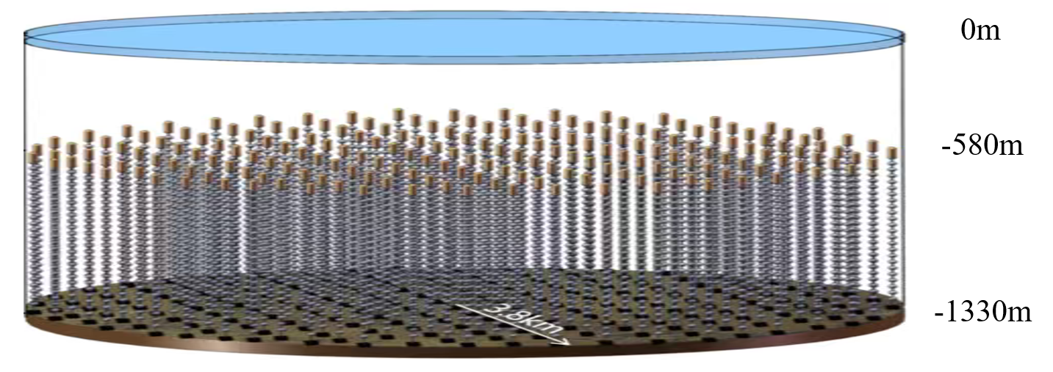
HUNT 阵列设计
探测对象：测量LHAASO超高能伽马辐射源对应的高能天体中微子
目标：几年内，实现观测到高能中微子点源。
~2400串
每串长度~700米
间距~130米
覆盖水体约30立方公里
分布广！数量多！数据量大！
Notes:
Present Status
icecube
km3net
Baikal-gvd
what is achieved

Slide 10
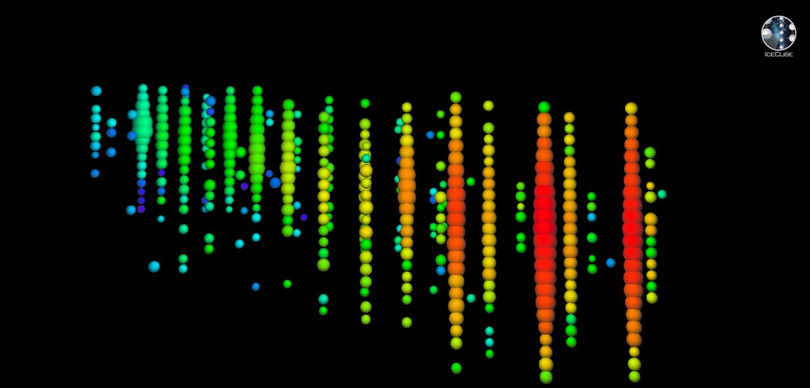
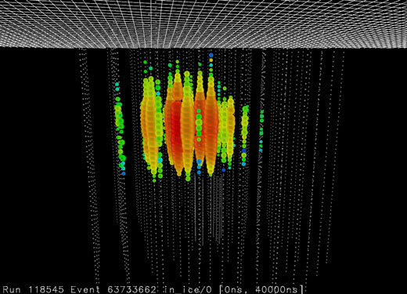
Baikal-HUNT技术指标
内容 | 指标
有效体积 | 30立方公里
光电倍增管 | 单光子测量能力； 1 – 2,000光电子的动态范围
电子学 | 2ns的波形采样, 500ns波形窗口； 满足大动态电荷输出
时间测量精度 | ~1ns
事例触发率 | ~10KHz
数据存储量 | 200MB/s
用电功率 | ≈500KW
径迹型中微子事例（公里级长度）
角分辨率好，用于探索中微子源
探测对象：测量全类型中微子的簇射事例和径迹事例
角分辨: ~0.2° (tracks), <3°(cascades).
能量分辨: ΔlogE~0.3(tracks), ΔE~10-30% (cascades).
簇射型中微子事例（百米直径）
能量分辨率好，用于测量中微子的能谱

Slide 11
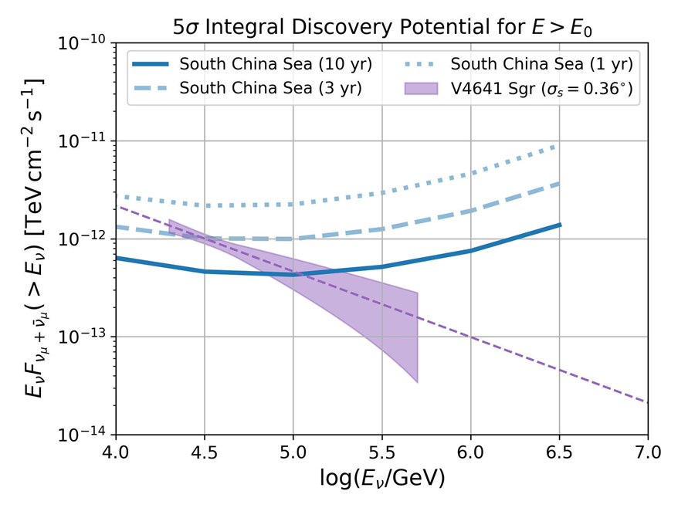
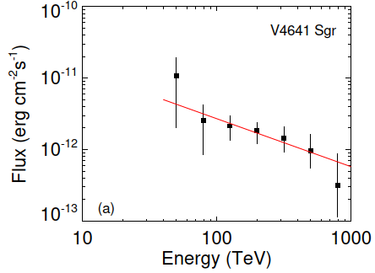
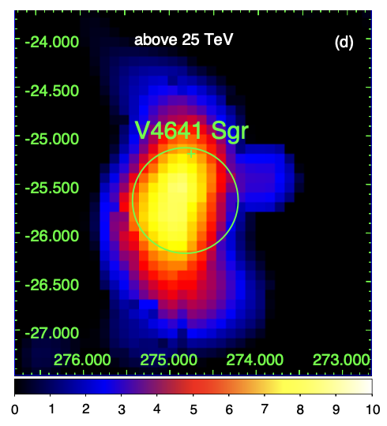
微类星体V4641 Sgr
-3
1年多对10TeV以上的缪中微子实现5σ观测；
10年对100 TeV以上缪中微子实现5σ观测。
γ-ray significance map of V4641 Sgr (LHAASO 2024, arXiv:2410.08988)

Slide 12
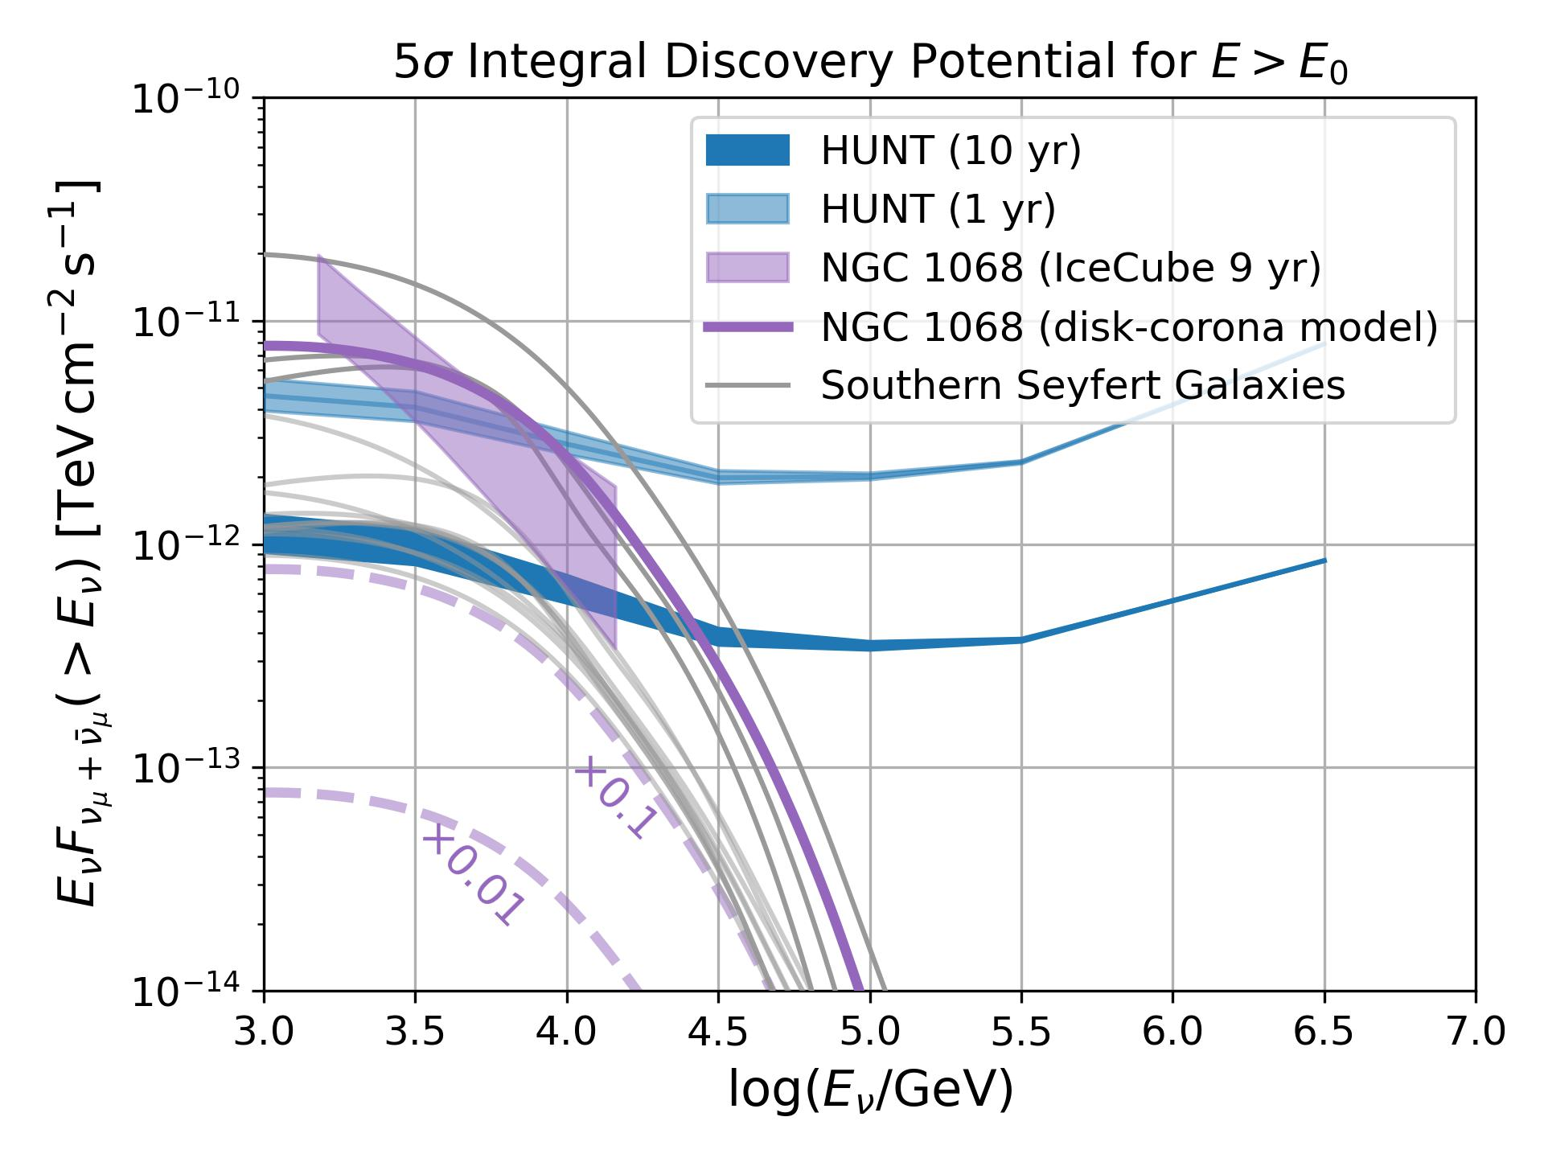
NGC 1068
IceCube十年观测中最显著的中微子源
1年内观测到来自NGC 1068的高能中微子
10年内精确测量30 TeV以上的中微子流量
预期十年内：观测到几十个河外中微子源，真正开启中微子天文学的研究领域！
Notes:
HAWC和LHAASO共同发现V4641Sgr 微类星体。radio和gamma 方向不一致，存在强子过程。LHAASO角分辨率稍差
1年达到5sigma，10年，0.2可以发现几十个源（估计数目），IceCube 十 年看到一个源。
活动星系核（塞弗特星系，耀变体）低光度活动星系核（塞弗特星系），星暴星系，伽马射线暴，超新星，潮汐瓦解事件
最亮线为Circinus Galaxy，4MPc距离，南天，IceCube不灵敏。
NGC4151，NGC3079

Slide 13
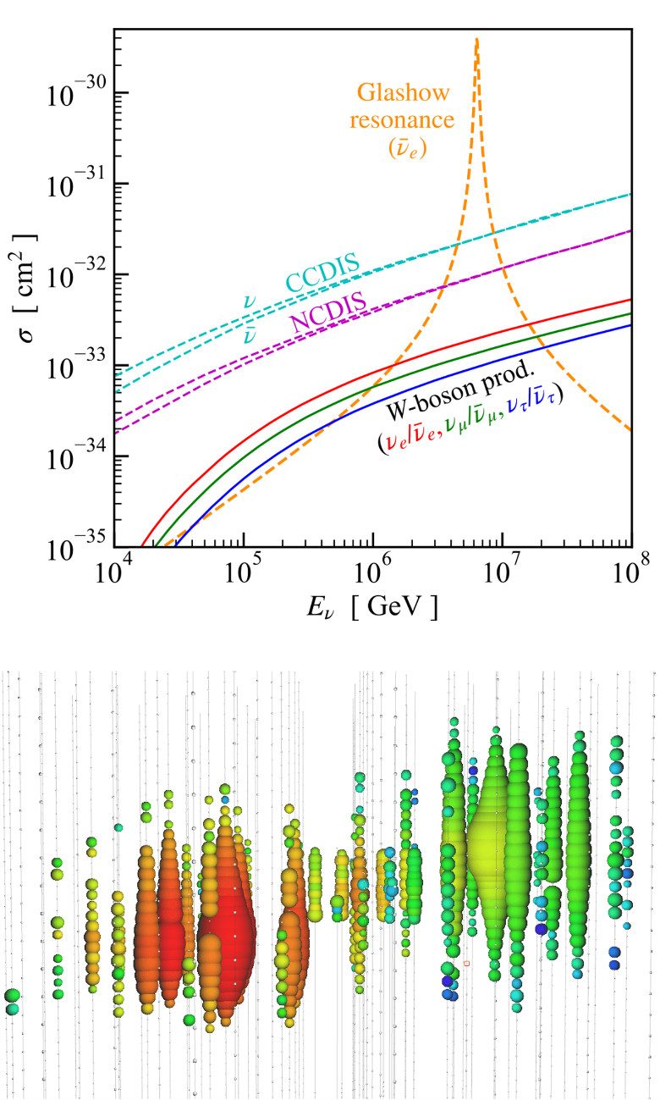
探索新物理
区分正反中微子，验证标准模型：
  IceCube在2012-17的数据里发现了一个Glashow共振事件候选体
  HUNT在10年内，有望观测到30个Glashow共振事件
研究中微子隐秘反应（νSI） ：
  IceCube的9.7年数据，发现了7个陶中微子事件候选体
  目前，实验对νSI的制约在陶中微子方面最为薄弱
  HUNT在10年内，有望观测到70-170个候选体
IceCube, NATURE, 2021
陶中微子双簇射型事例
Notes:
反电子中微子可以有Glashow过程。

Slide 14
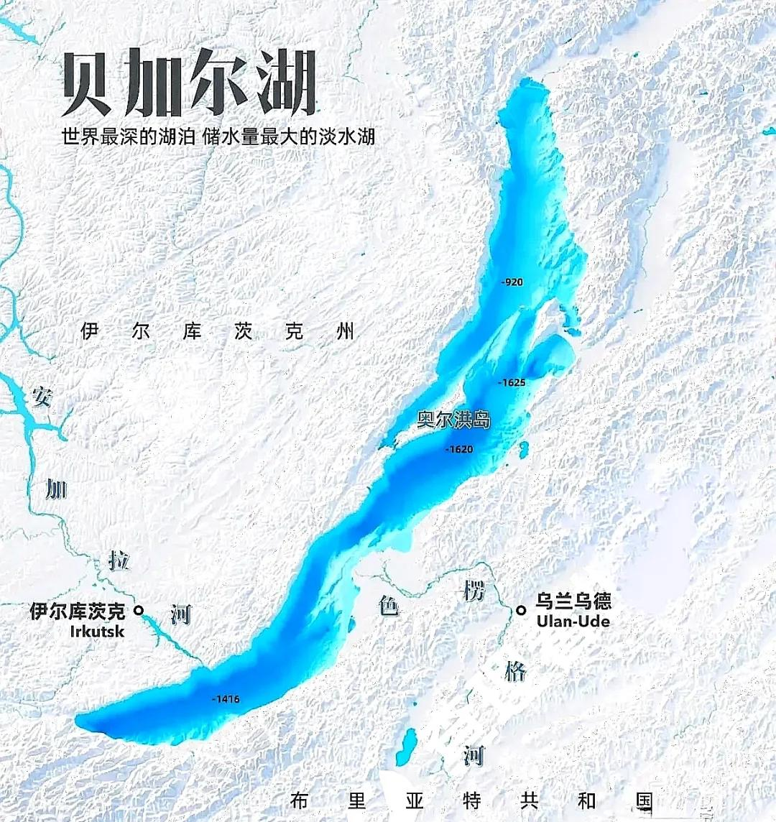
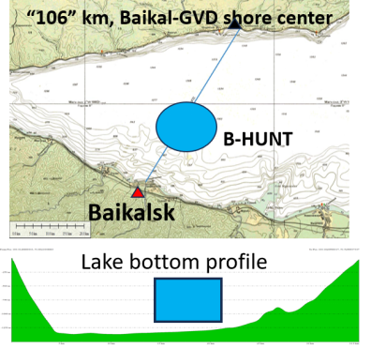
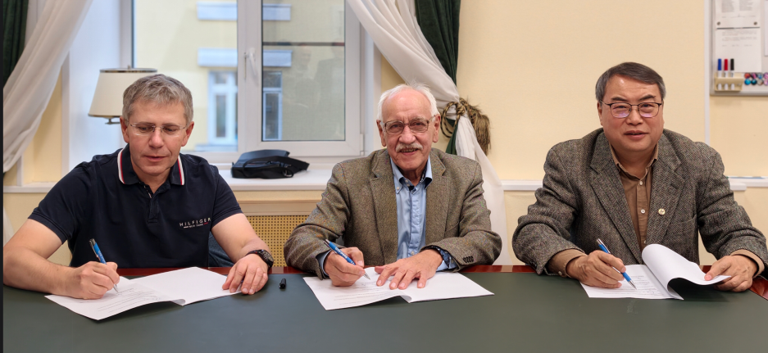
独一无二的候选站址：贝加尔湖
世界第一深湖，最大深度1600米以上
水质透明清澈(20-40米)
百平方公里湖床的高程差, 小于1米
水体中无放射性本底
每年7个星期以上，结冰1米
每天有18小时对银河中心可观测
2025年12月，高能所、俄罗斯科学院核研究所和杜布纳联合核子研究所，签订协议推动：在贝加尔湖建设下一代的中微子天文观测装置（Baikal-HUNT）

Slide 15
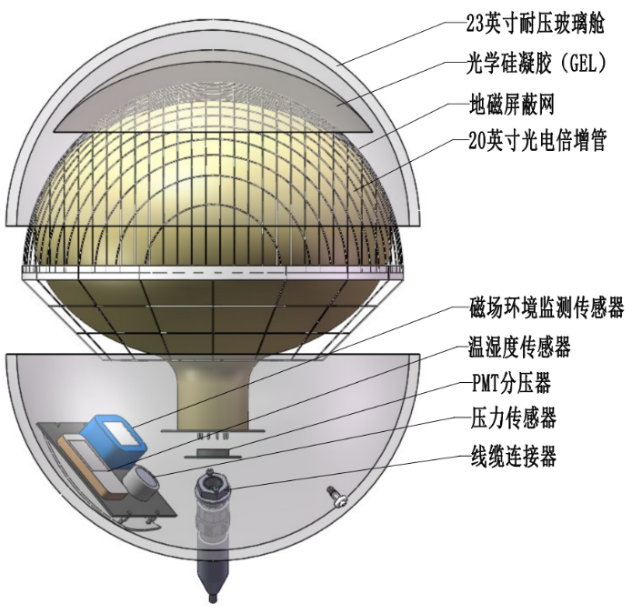
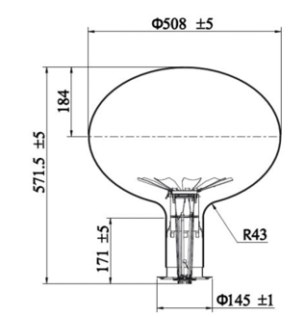
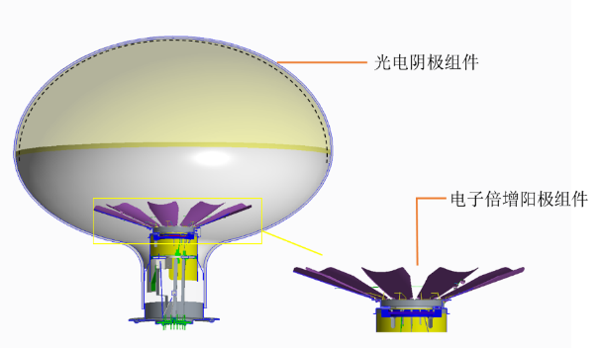
原创性的探测器单元设计
1，国产化；2，大光敏面积；3，简单可靠，成本可控！
20英寸光电倍增管
60cm
北方夜视生产
48cm
其他项目采用：多个3-inch，8-inch 或10-inch PMT
新型光学探头的示意图
大光敏面积PMT 探测器单元间距拉大

Slide 16
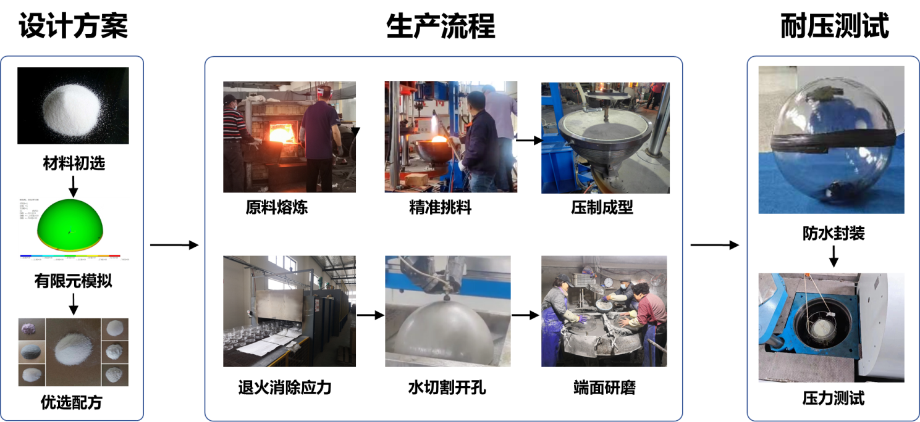
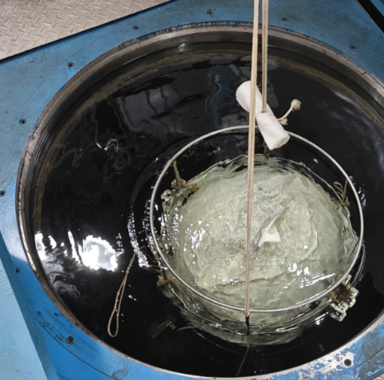
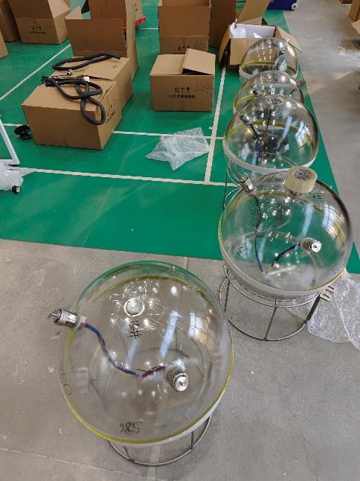
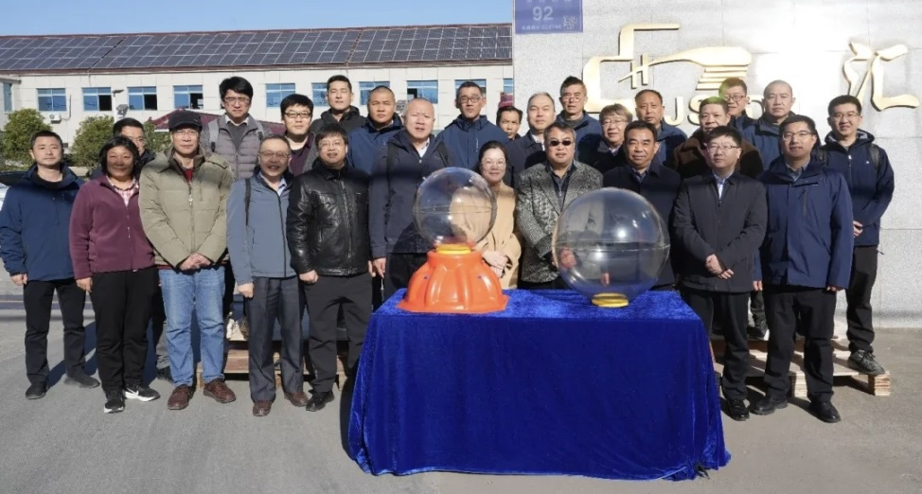
原创性的探测器单元设计
国际上最大的深海耐压玻璃舱
50MPa过压测试
核心参数
直径 | 23英寸
极限耐压 | 50MPa
光透过率 | ≥90%
光学均匀度 | 90%±5%
背景贡献 | 5kHz@0.25光电子

Slide 17
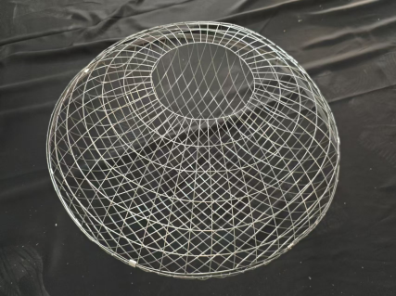

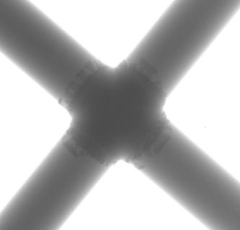
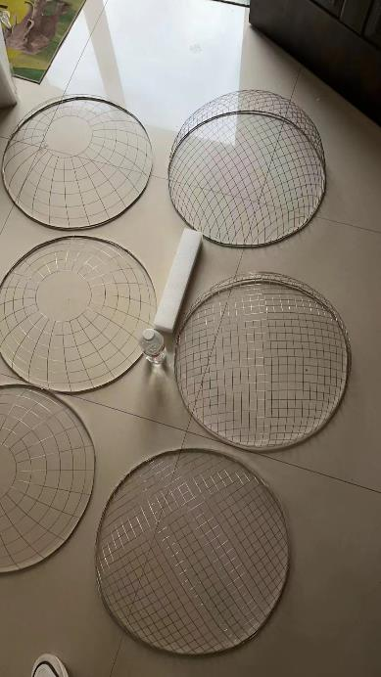
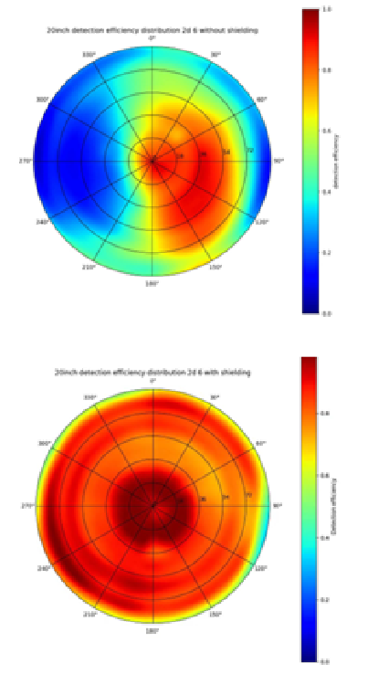
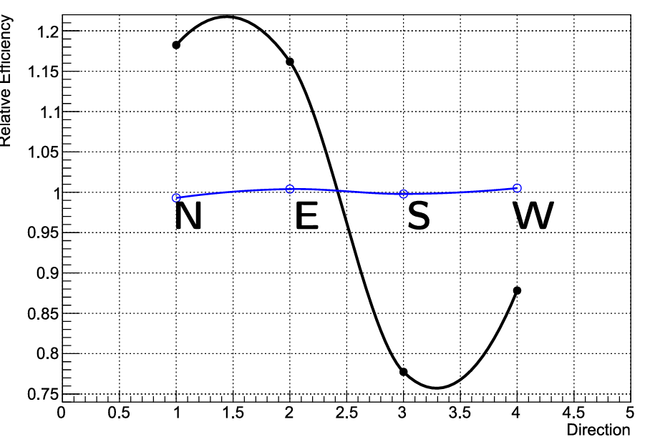
先进技术
PMT磁屏蔽罩的设计
焊接工艺优化
地磁严重影响PMT收集效率和时间性能
国产地磁屏蔽网
CT 图像
屏蔽效果
50uT 10uT！

Slide 18
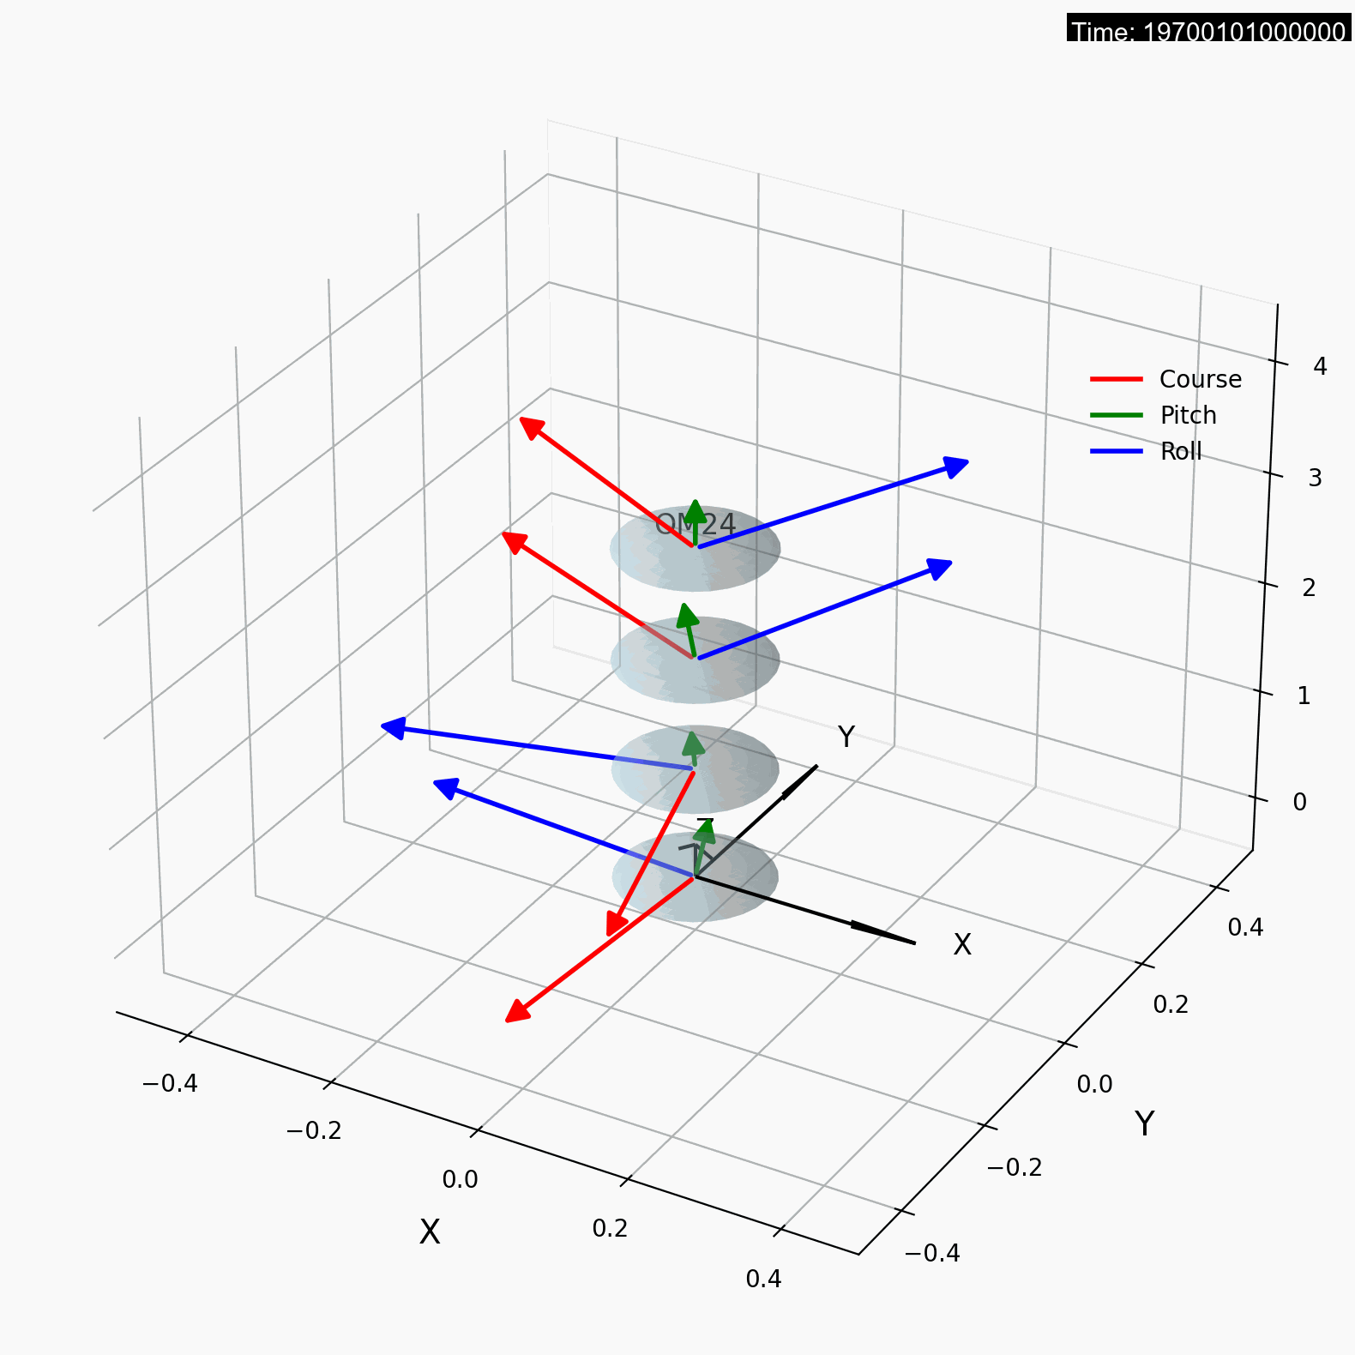
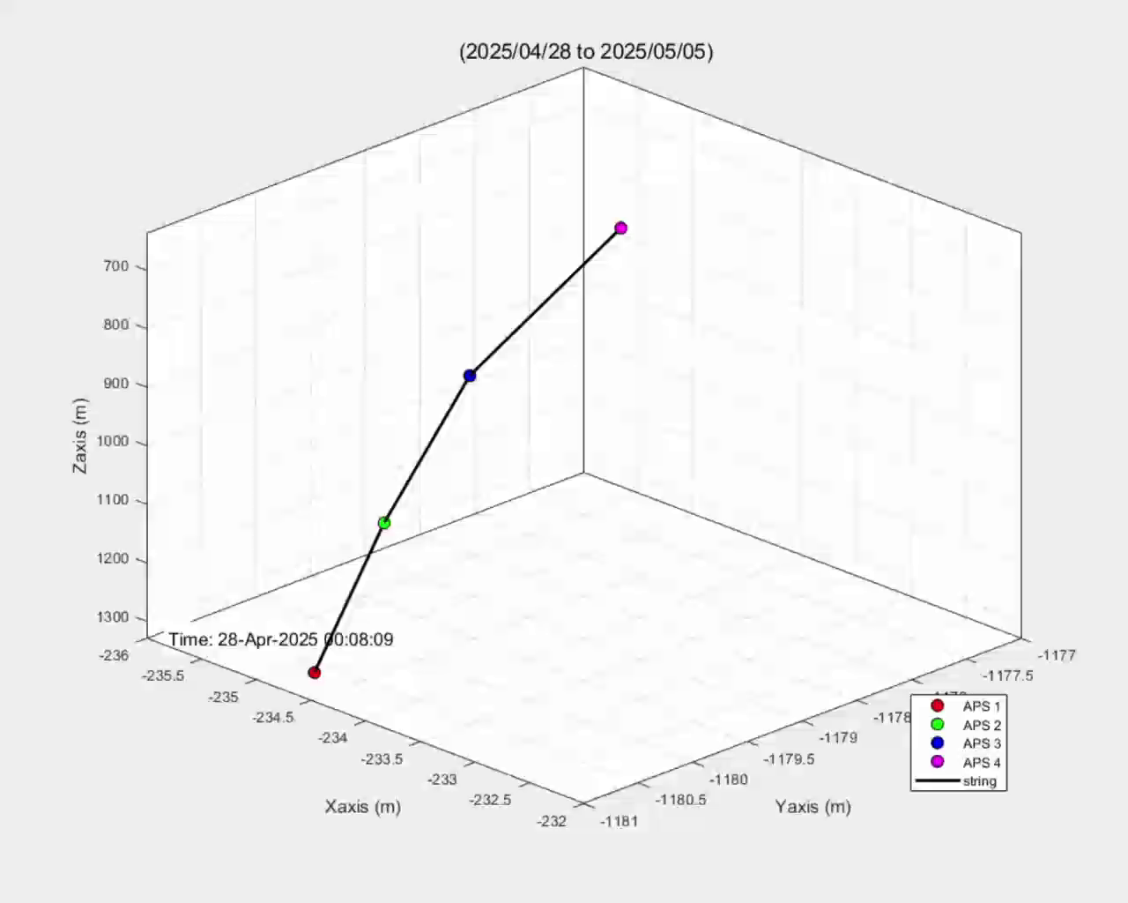
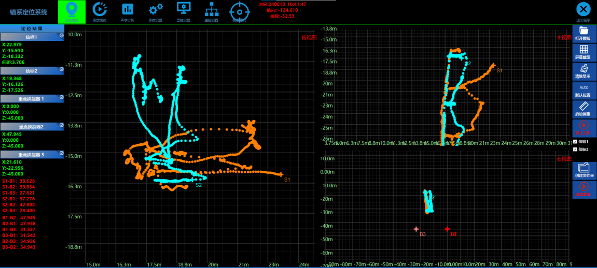
先进技术
长距离高精度声纳定位系统
实时监测单元探测器的位置
实时位置测量精度 < 20cm
~8000套的需求量
国际禁卖，需要国产化。
已在千岛湖、水布垭完成百米距离湖试实验
Baikal样串漂移情况

Slide 19
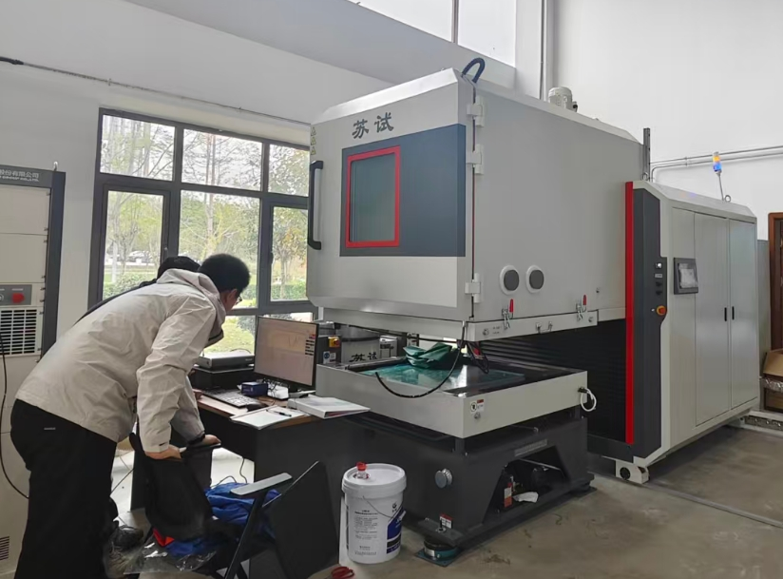
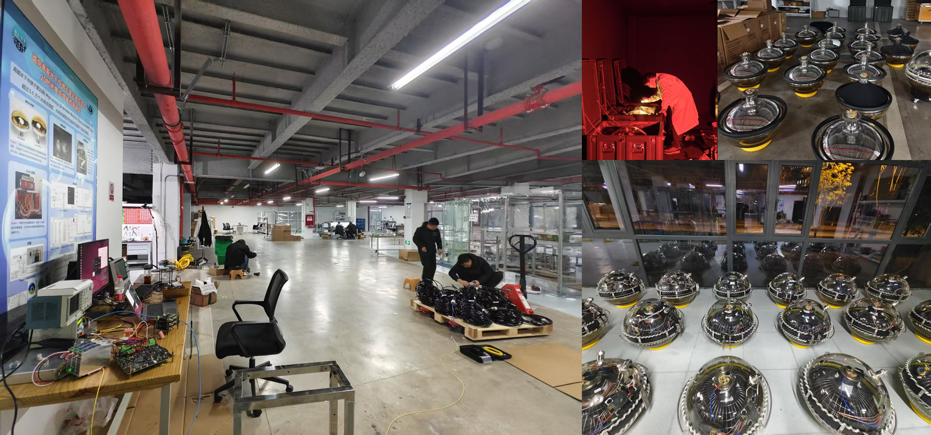
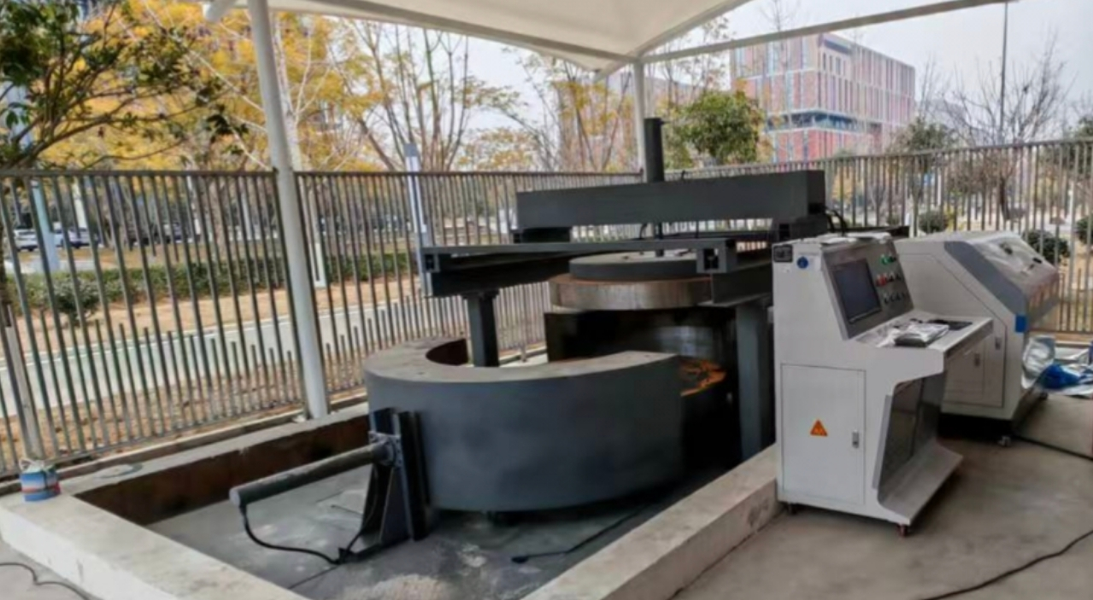
综合研发实验室
面积近700米，具备先进光敏探头的性能研究、测试和联调等功能。
环筛实验平台
水压试验平台

Slide 20
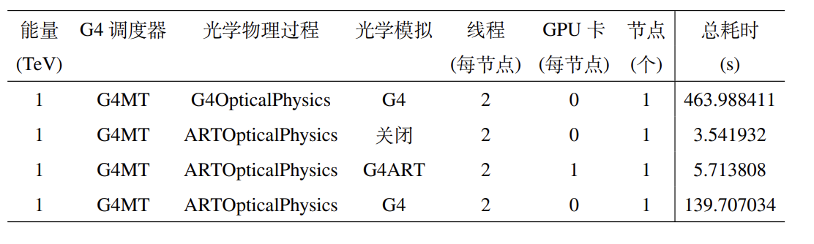

创新技术：CPU和GPU的并行化算法
全过程模拟处理由中微子信号产生的几十亿光子的输运过程
G4DMT：GEANT4 Distributed Multiple Threads
  能够调用所有CPU的性能来协助模拟一个初级粒子。
G4ART: GEANT4 Accelerated Ray Tracing
  利用GPU强大的并行算力来模拟光子的追踪过程。
国际上首次实现！
加速效果：81倍提升！
$$单线程单卡≈464.0s ÷5.7s≈81.4:0$$
加速效果比Opticks更好，源码级地开发，程序开发可控。
可以在HIP和CUDA环境（NV）下工作。
可以最大化地利用计算资源。

Slide 21
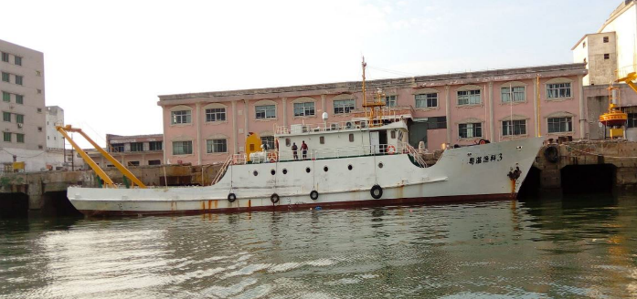
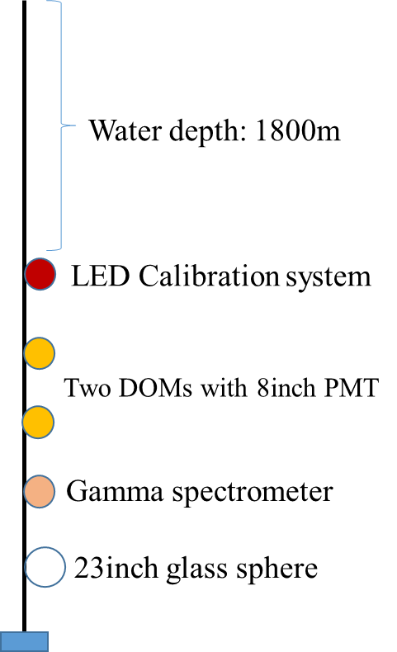
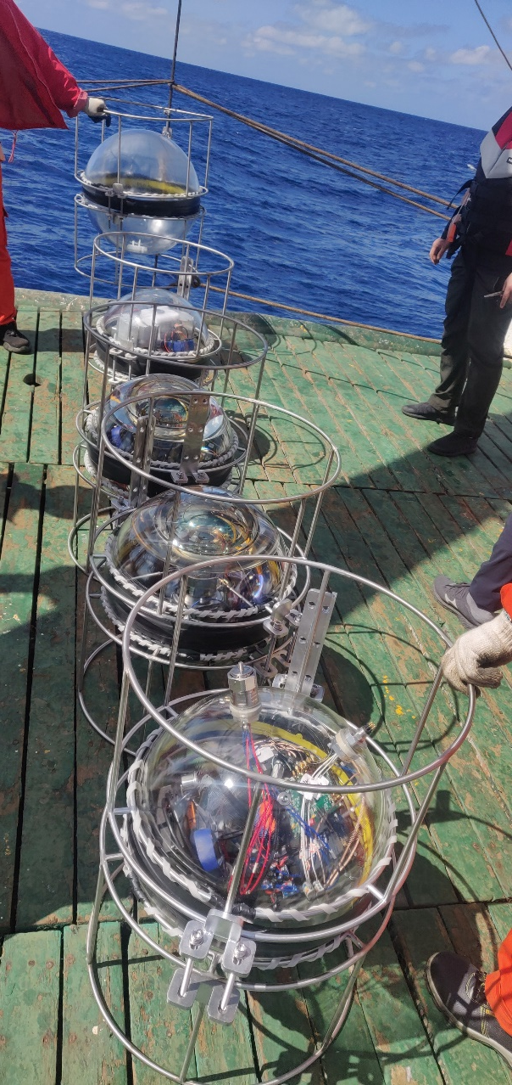
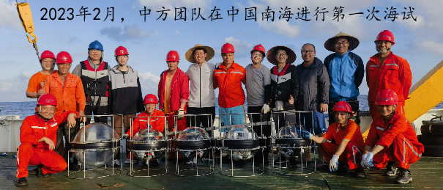
样机试验及进展介绍——南海2023年海试
时间：2023年2月
地点：西沙海域附近
海试成果：
1800米处，三套探测器系统长时间测量
1800米和1100米，低本底伽马辐射原位测量
验证了四套玻璃舱装置的防水封装工艺
检验了长距离LED时间刻度系统
国产化23英寸玻璃舱的耐压测试
17英寸LED标定球舱
2个8英寸PMT
伽马辐射测量仪
23英寸玻璃球舱
Notes:
Present Status
icecube
km3net
Baikal-gvd
what is achieved

Slide 22
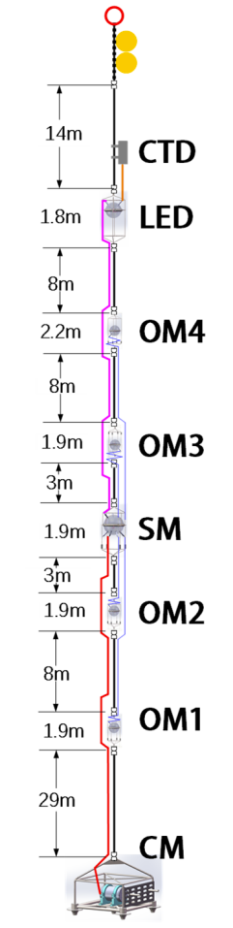
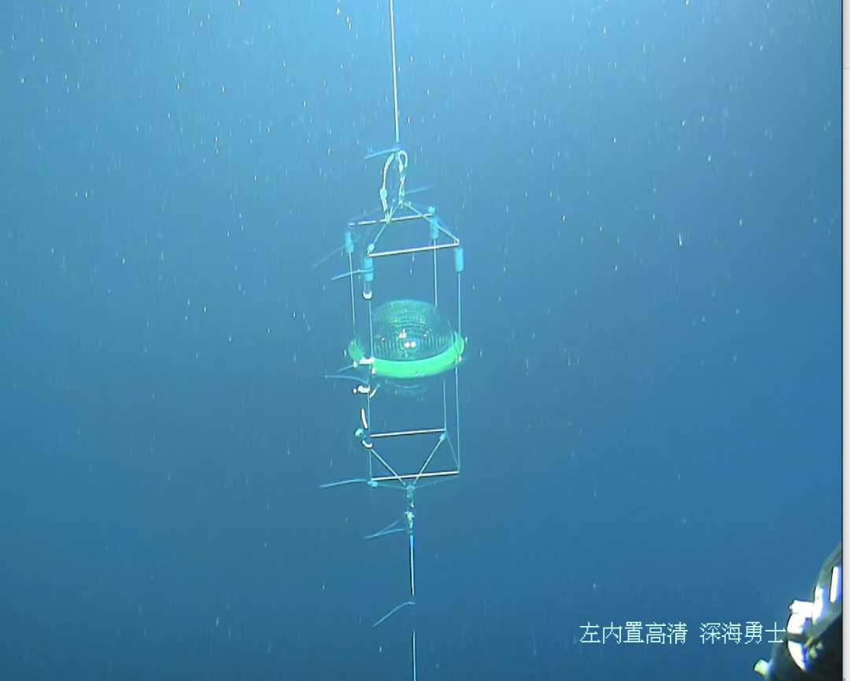
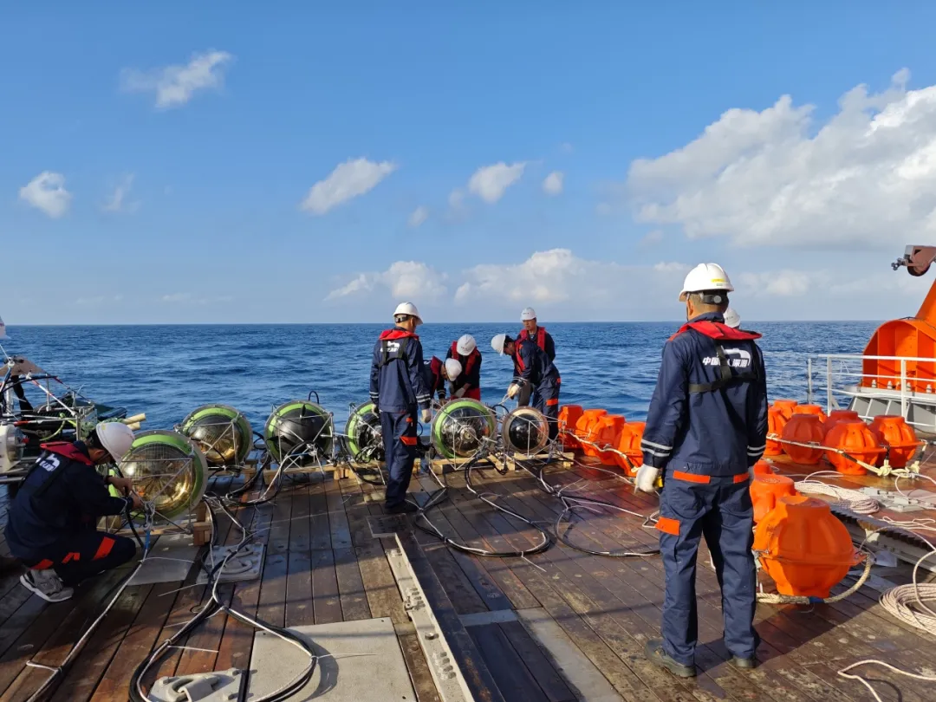
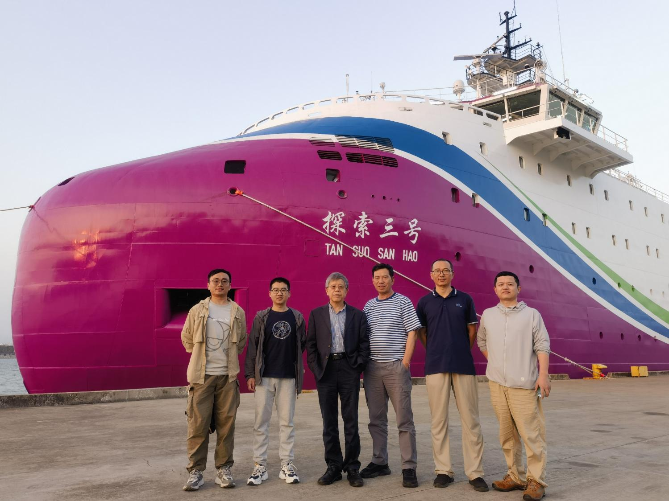
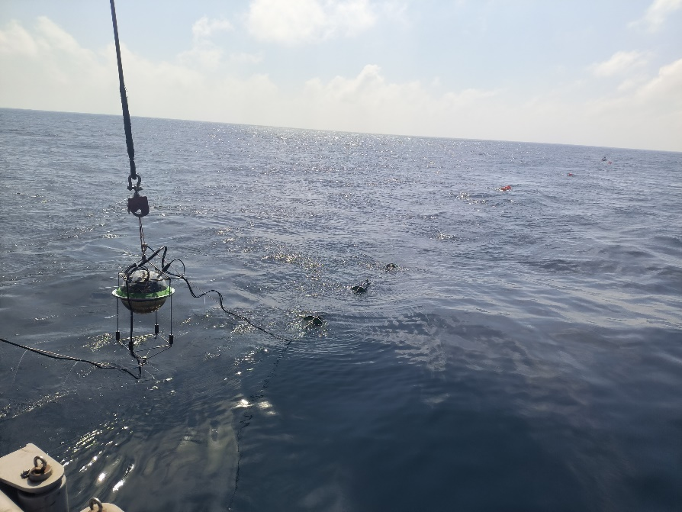
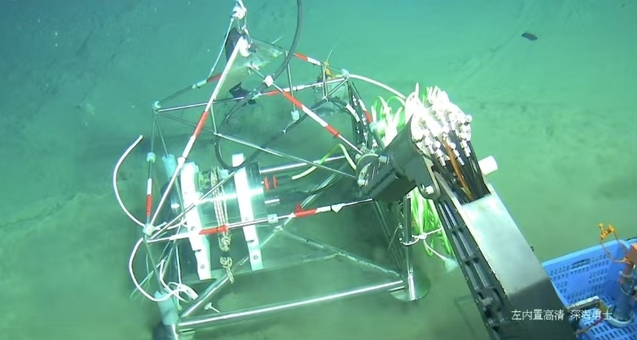
样机试验及进展介绍——南海2025年海试
合作单位：中国海洋大学
中科院声学所
时间：2025年1月
地点：南海科学观测网实验节点（水深1600米）
实现探测器坐底，进行长期原位探测
搭载探索三号科考船
探测器先标后锚投放
深海勇士拍摄样串坐底照片
Notes:
Present Status
icecube
km3net
Baikal-gvd
what is achieved

Slide 23
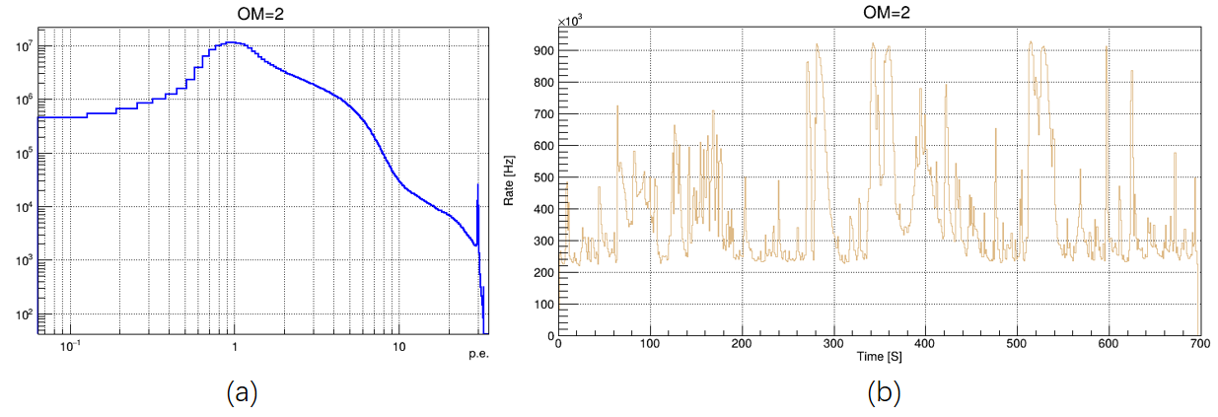
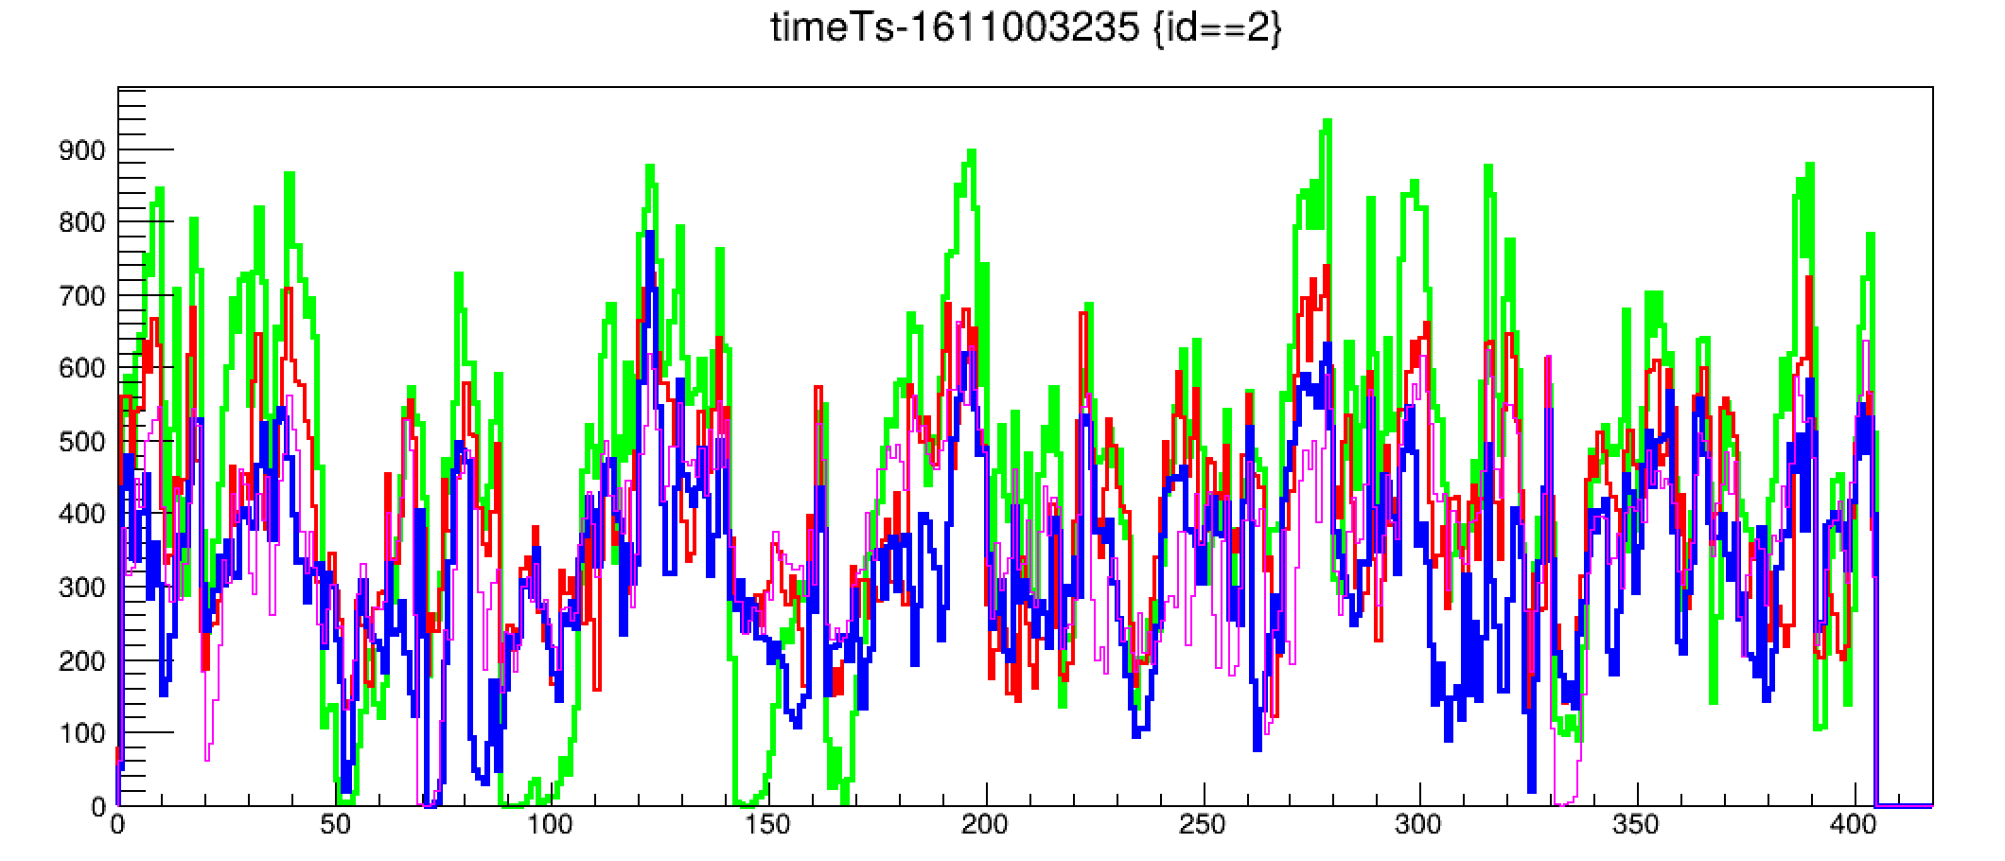
样机试验及进展介绍——南海2025年海试
合作单位：中国海洋大学
中科院声学所
时间：2025年1月
地点：南海科学观测网实验节点（水深1600米）
实现探测器坐底，进行长期原位探测
Burst
Rate [Hz]
the South China Sea
baseline
Time [s]
探测器单元计数率变化
符合触发事例~400Hz
Notes:
Present Status
icecube
km3net
Baikal-gvd
what is achieved

Slide 24





样机试验及进展介绍——Baikal（2024-2026）
工作内容：
  2024年3月，完成12个新型探头布放；
  2025年3月，完成24个新型探头的布放；
  2026年3月，完成24个新型探头的布放；
样串布放合照
Notes:
Present Status
icecube
km3net
Baikal-gvd
what is achieved

Slide 25



样机试验及进展介绍——Baikal（2024-2026）
工作内容：
  2024年3月，完成12个新型探头布放；
  2025年3月，完成24个新型探头的布放；
  2026年3月，完成24个新型探头的布放；
完成多项关键技术验证：
  首次实现新型20英寸新型探头的深水布放；
  开展贝加尔湖类缪事例探测分析；
  与GVD样串开展联合事例分析；
  完成LED时间刻度系统测试；
  实现高精度位置标定算法；
  千米水下设备密封检验。
中方人员与第一个探头合影
depth：1300m
580m
@0.5 p.e
SPE
×
PMT单光电子谱
不同深度OM的计数率变化
Notes:
Present Status
icecube
km3net
Baikal-gvd
what is achieved

Slide 26


样机试验及进展介绍——Baikal（2024-2026）
工作内容：
  2024年3月，完成12个新型探头布放；
  2025年3月，完成24个新型探头的布放；
  2026年3月，完成24个新型探头的布放；
完成多项关键技术验证：
  首次实现新型20英寸光学探头的深水布放；
  开展贝加尔湖类缪事例探测分析；
  与GVD样串开展联合事例分析；
  完成LED时间刻度系统测试；
  实现高精度位置标定算法；
  千米水下设备密封检验。
类缪事例分析
下行事例
上行事例
Notes:
Present Status
icecube
km3net
Baikal-gvd
what is achieved

Slide 27


样机试验及进展介绍——Baikal（2024-2026）
工作内容：
  2024年3月13-27日，完成12个20英寸光学探头布放；
  2025年3月6-25日，完成24个完整探头的布放；
  2026年3月1-25日，完成第2个完整样串的布放；
完成多项关键技术验证：
  首次实现新型20英寸光学探头的深水布放；
  开展贝加尔湖类缪事例探测分析；
  与GVD样串开展联合事例分析；
  完成LED时间刻度系统测试；
  实现高精度位置标定算法；
  千米水下设备密封检验。
GVD
HUNT
与Baikal-GVD联合数据分析
Notes:
Present Status
icecube
km3net
Baikal-gvd
what is achieved

Slide 28





样机试验及进展介绍——Baikal（2024-2026）
工作内容：
  2024年3月，完成12个新型探头布放；
  2025年3月，完成24个新型探头的布放；
  2026年3月，完成24个新型探头的布放；
完成多项关键技术验证：
  首次实现新型20英寸光学探头的深水布放；
  开展贝加尔湖类缪事例探测分析；
  与GVD样串开展联合事例分析；
  完成LED时间刻度系统测试；
  实现高精度位置标定算法；
  千米水下设备密封检验。
与俄方团队深度合作，熟悉了贝加尔湖冰上环境，为项目实施积累了宝贵的现场作业经验！
Notes:
Present Status
icecube
km3net
Baikal-gvd
what is achieved

Slide 29


海星计划
连接到南海海底科学观测网；
布放水深~1800米；
“海星计划”共7串，每串设备：
  OM舱8个（共56个）；
  电子学舱1个；
  LED舱1个；
  汇聚舱1个；
  传感器组若干；
潜标阵列集成
OM舱
电子学舱
汇聚舱

Slide 30




海星计划
连接到南海海底科学观测网；
布放水深~1800米；
“海星计划”共7串，每串设备：
  OM舱8个；
  电子学舱1个；
  LED舱1个；
  汇聚舱1个；
  传感器组若干；
潜标阵列集成
在成都进行系统联调

Slide 31

进展汇总

Slide 32




项目团队
国内外近百名科学家参与，中科院院士2人、杰青3人、百人计划学者等
中科院高能物理所核心团队30人
举办了多场高规格会议
依托三个大科学装置，国内外>25家单位。
Notes:
Joint Institute for Nuclear Research (JINR)
Astroparticle and Cosmology laboratory (APC)

Slide 33


总结
宇宙线起源是百年未解的前沿科学难题。LHAASO发现银河系内存在大量PeVatron，结合中微子天文探测，有望彻底解决这一世纪难题
中俄合作的Baikal-HUNT 项目瞄准十年内发现几十个中微子天体点源！
2023-2026年，团队在南海和贝加尔湖开展了多轮次验证工作，各项技术趋于成熟。

Slide 34




谢谢各位同事！
2026年5月@南海
2026年3月@Baikal

Slide 36

美国发布的天文学中期规划白皮书《Astro-2020》

Slide 37

候选站址2：中国南海
南海科学观测网：可以提供部分电力及通信；
投放以及维护成本高；
洋流以及较高的本底辐射…

Slide 38




原创性的探测器单元设计
对全向的入射中微子信号均有很高探测效率
向下的径迹型事例
（20多个单元着火）
10-600TeV的$全向ν_{e}$事例探测效率
（反应顶点包含探测器内和探测器外）
水平簇射事例

Slide 39





原创性的探测器单元设计
水平朝向
水平朝向和朝上看，不可行！
地中海ANTARES和加拿大P-one实验均观测到朝上看探头的探测效率: ~10%/year下降（由于表面污染）
俄罗斯Baikal-GVD，1年朝上看的探头就失效。
斜上看40度
地中海ANTARES
加拿大P-one（探头朝上看）
HUNT’s OM
各个方向都有
中微子簇射过程的光子角度分布

